Slide 1
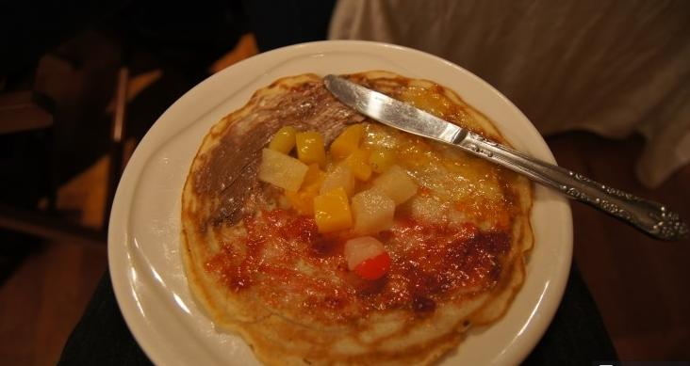
핫도그와 파이 달달한 것에 길들여진 현지인에게

Slide 2
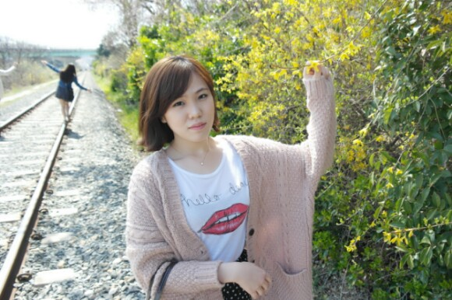
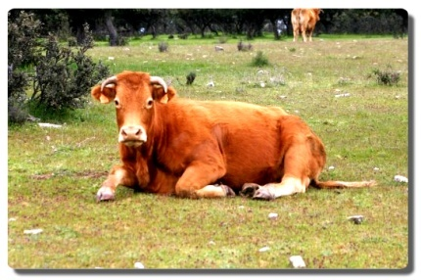
봄의 향기처럼
한우를 향기롭게 퍼뜨릴 그녀!

Slide 3
홍보를 어떻게 할 것 인가?
한우탈을 머리띠로 만들어 머리에 쓰고다니면서 현지인이 좋아하는 핫도그에 한우요리를 넣어서 맛보게 하면서 한우머리띠를 선물로 주면서 홍보를 하고 싶습니다.

